Slide 1

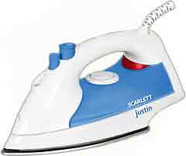
Устройство утюга
2
Корпус
Шнур
Подошва
Терморегулятор
Пароувлажнитель
1
Он разгладит все
морщинки.
Только ты его не
тронь,
Он горячий, как огонь.
(Утюг)
4
3
5

Slide 2
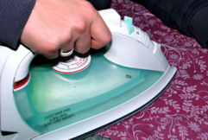
Утюг - бытовой прибор для разглаживания складок и заминов на одежде. Процесс разглаживания называют утюжкой.
Утюг – это нагревательный прибор. При этом утюг держат за ручку, изготовленную из материала, плохо проводящего тепло, - древесины или пластмассы.

Slide 3
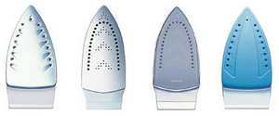
Подошва из алюминия.
Его рабочая часть – подошва (металлическая, гладкая) – сильно нагревается и разглаживает ткань.
К одному из основных преимуществ алюминия по отношению к другим металлам, является его свойство быстро нагреваться и быстро остывать. Но имеется у алюминия и большой недостаток – это его мягкость. На подошве из алюминия быстро появляются царапины. Они могут быть невидны глазу или неощутимы при прикосновении, но ткать будет цепляться даже за микро царапин.

Slide 4
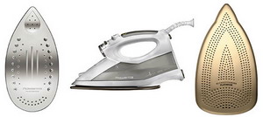
Подошва из нержавеющей стали.
Подошвы из нержавеющей стали более надежные, долговечные и в меньшей степени подвержены повреждениям. Нержавеющая сталь легко поддается чистке и хорошо скользит по любой ткани.
В некоторых моделях по поверхности стали, проделаны специальные углубления, это позволяет пропускать через них ткань, обеспечивая равномерное распределения температуры, и улучшая скорость и легкость скольжения утюга по одежде.

Slide 5
Подошва из керамики и металлокерамики.
Обладают повышенной степенью скольжения по сравнению с металлическими подошвами, прекрасно чистятся от нагара, при этом обеспечивают высокое качество глажения.
Утюги с керамическими подошвами имеют один большой недостаток – это очень хрупкий материал. Керамика очень легко подвержена сколам, царапинам и трещинам.

Slide 6
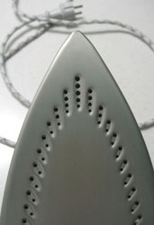
Подошва из тефлона, титана и стеклокерамики.
Самыми прочными, самыми скользкими и дорогими на сегодняшний день считаются утюги с покрытием из тефлона, титана и стеклокерамики.
Это очень качественные материалы, которые одновременно неприхотливы, прочны и прослужат много лет.

Slide 7
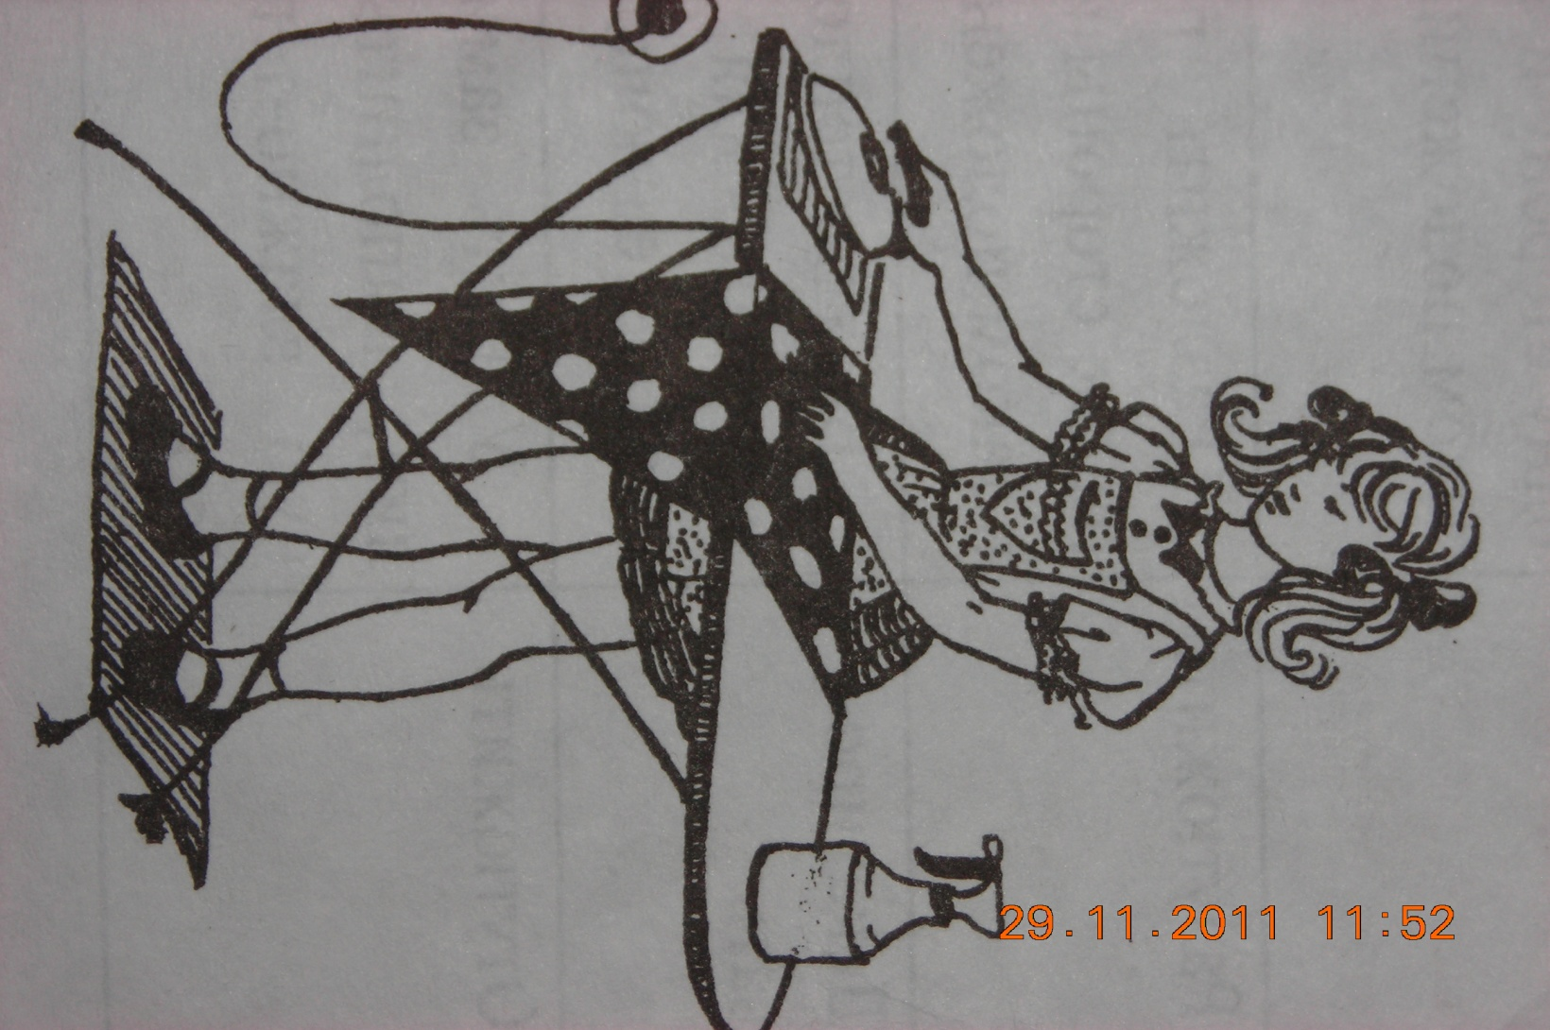
Рабочим местом для выполнения влажно-тепловой обработки является утюжильная доска – это складной узкий стол.

Slide 8
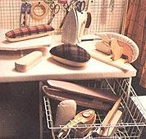
При влажно-тепловой обработке утюгом применяют различные колодки, которые изготавливают из древесины твёрдых пород (дуб, клён, берёза). Формы и размеры их зависят от характера выполняемых операций и вида изделий.

Slide 9
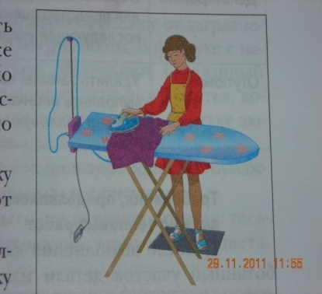
Операции ВТО выполняют стоя, при этом расстояние от обрабатываемого предмета до глаз должно быть 35 – 45 см. Прежде чем приступить к утюжильным работам, необходимо проверить нагрев утюга на лоскутке той ткани, которую нужно утюжить.

Slide 10
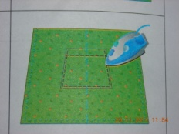
Терминология
Приутюжить | Уменьшить толщину шва или края детали | Карманы, бретели, край низа изделия

Slide 11
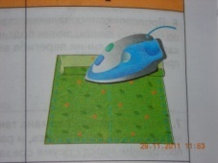
Заутюжить | Уложить припуски шва на одну сторону и закрепить их в таком положении | Складки, припуски необработанного среза

Slide 12
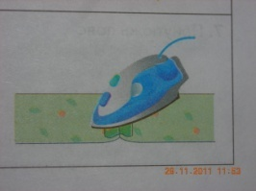
Разутюжить | Разложить припуски шва на две стороны и закрепить их в таком положении | Стачной шов пояса, оборки

Slide 13
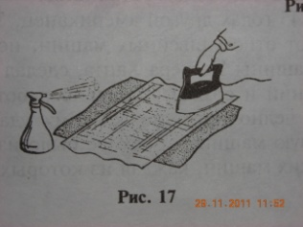
Декатировать | Влажно-тепловая обработка материала для предотвращения последующей усадки | Декатировать ткань перед раскроем

Slide 14
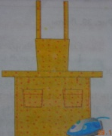
Отутюжить | Удалить замины на изделии, выполнить окончательную влажно-тепловую обработку | Отутюжить готовое изделие

